Slide 1
Анимация как вид культурно-досуговой деятельности

Slide 2
Анимация –это своеобразная услуга, преследующая цель – повышение качества обслуживания.
Сущность анимационной деятельности в туристском комплексе состоит в вовлечении туристов и отдыхающих в активные формы культурного досуга.

Slide 3
Анимация является одним из направлений культурно-досуговой деятельности. Оно имеет определенную рекреационную функцию — это повышение удовлетворенности отдыхом, более скорое и полное восстановление моральных и физических сил. Под культурно-досуговой деятельностью понимается специфическая активность людей, проявляемая ими во время досуга.

Slide 4
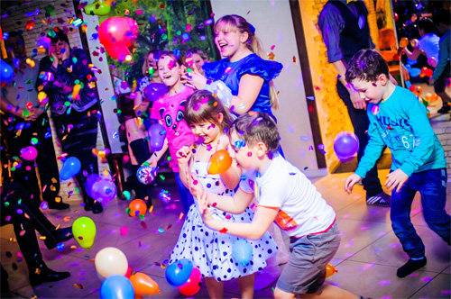
Виды анимации:
Рекреационная
Досуговая
Туристская
Свадебная
Музейная
Детская
Клубная…

Slide 5
Туристская и гостиничная анимации тесно связаны с рекреационной, так как главная роль анимационных программ как в отелях, туркомплексах, и санаториях, так и в специализированных анимационных турах заключается в оздоровлении отдыхающих, отвлечения их от повседневных забот, в повышении настроения, т.е. в восстановлении жизненных сил и энергии.
Рассмотрим также понятие – туристская и гостиничная анимация.

Slide 6
Рекреационная анимация
Рекреационная анимация - вид досуговой деятельности, направленной на восстановление духовных и физических сил человека.
Программы, реализуемые с рекреационными целями, могут проводится как туристскими предприятиями с туристами и гостями, так и досуговыми учреждениями с местными жителями.
Это дает право утверждать, что понятие «рекреационная анимация» шире, чем понятия «туристская анимация» и «гостиничная анимация».

Slide 7
Туристская анимация
Туристская анимация - это разновидность туристской деятельности, осуществляемой на туристском предприятии (туркомплекс, отель), на транспортном средстве
(круизный теплоход, поезд, автобус и т. д.) или в месте пребывания туристов (на городской площади, в театре, парке города и т.п.), которая вовлекает туристов в разнообразные мероприятия через участие в специально разработанных программах досуга.

Slide 8
Другими словами ТА - это туристская услуга, при оказании которой турист вовлекается в активное действие. Конечной целью ТА является удовлетворение туриста отдыхом, удовлетворение специфических туристских потребностей в общении, движении, культуре, творчестве, приятном времяпровождении, развлечении.

Slide 9
Туристская анимация основана на личных контактах тураниматора (аниматора) с туристом, на человеческой близости, на совместном участии аниматора и туриста в развлечениях, предлагаемых анимационной программой туркомплекса. Организация такой деятельности связана с формированием и реализацией программ развлечений (анимационных программ), которые смогли бы отвлечь отдыхающего от повседневных жизненных проблем, способствовать его эмоциональной разрядке, являясь не только средством избавления от усталости, но и средством нейтрализации негативных сторон повседневной жизни.

Slide 10
Рекреационная гостиничная анимация - комплексная рекреационная гостиничная услуга, основанная на личных контактах тураниматора с туристом, преследующая цель реализации новой философии гостиничного обслуживания, повышения качества обслуживания, уровня удовлетворенности туриста отдыхом и используемая в маркетинговой стратегии гостиницы как одна из главных основных привлекательных услуг. Она влияет и на позитивную оценку работы отеля и в целом. Это своеобразные бесплатные дополнительные услуги клиенту, цель которых пробудить в нем положительные эмоции, почувствовать удовлетворение от отдыха и желание приехать в отель еще раз.
Рекреационная гостиничная анимация

Slide 11
Значение ТА заключается:
1. В повышении качества, разнообразия и привлекательности туристского продукта;
2. Увеличении количества постоянных клиентов и спроса на турпродукт;
3. Повышение нагрузки на материально-техническую базу турпредприятия;
4. Повышении эффективности ее использовании и рентабельности тур. деятельности.

Slide 12
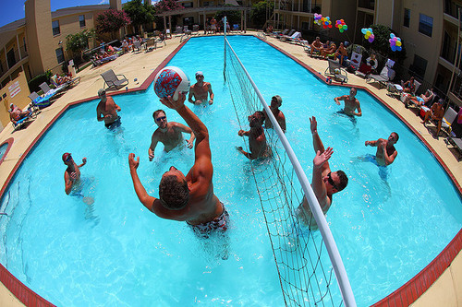
Туранимация – это новое направление в туризме, которая, однако в форме праздничной культуры, массовых зрелищ, досуга существовало и раньше, но имело другие названия и способы выражения.

Slide 13
Функции:
Рекреационной туристской анимации
Из трех главных рекреационных функций (лечебной, оздоровительной и познавательной) туристская анимация призвана выполнить прямым образом две функции - спортивно-оздоровительную и познавательную.
Косвенным образом при соответствующих условиях выполняется и лечебная функция.

Slide 14
В практике анимационного дела для целевого конструирования анимационных программ функции рекреационной туристской анимации дифференцируют:

Slide 15
· на адаптационную, позволяющую перейти от повседневной обстановки к свободной, досуговой;
· компенсационную, освобождающую человека от физической и психической усталости повседневной жизни;
· стабилизирующую, создающую положительные эмоции и стимулирующую психическую стабильность;
· оздоровительную, направленную на восстановление и развитие физических сил человека, ослабленных в повседневной трудовой жизни;
· информационную, позволяющую получить новую информацию о стране, регионе, людях и т. д.;
· образовательную, позволяющую приобрести и закрепить в результате ярких впечатлений новые знания об окружающем мире;
· совершенствующую, приносящую интеллектуальное и физическое усовершенствование;
· рекламную, дающую возможность через анимационные программы сделать туриста носителем рекламы о стране, регионе, туркомплексе, отеле, турфирме и т. д.

